Slide 1


Redes de Computadoras 1 Clase S3

Slide 2
Contenido
*
*
*
*
*
*
Hub, Switch
Modos y Tipos de Acceso
Acceso al medio y conmutación
Funciones Básicas
Switching y ARP
Dominios de Colisión y Broadcast

Slide 3
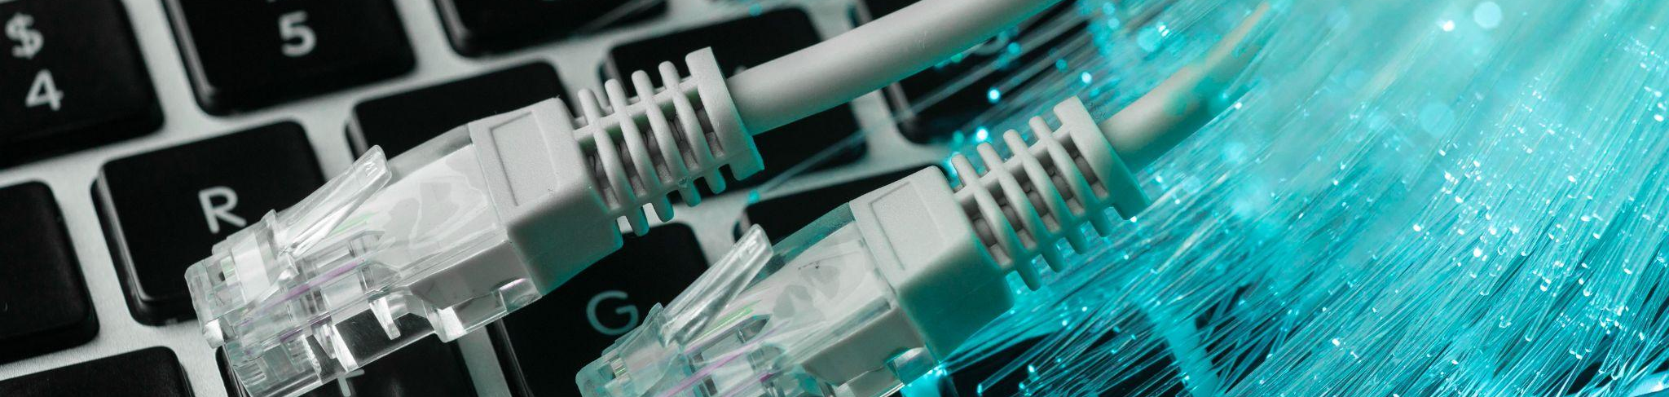
01
Hub, Switch

Slide 4
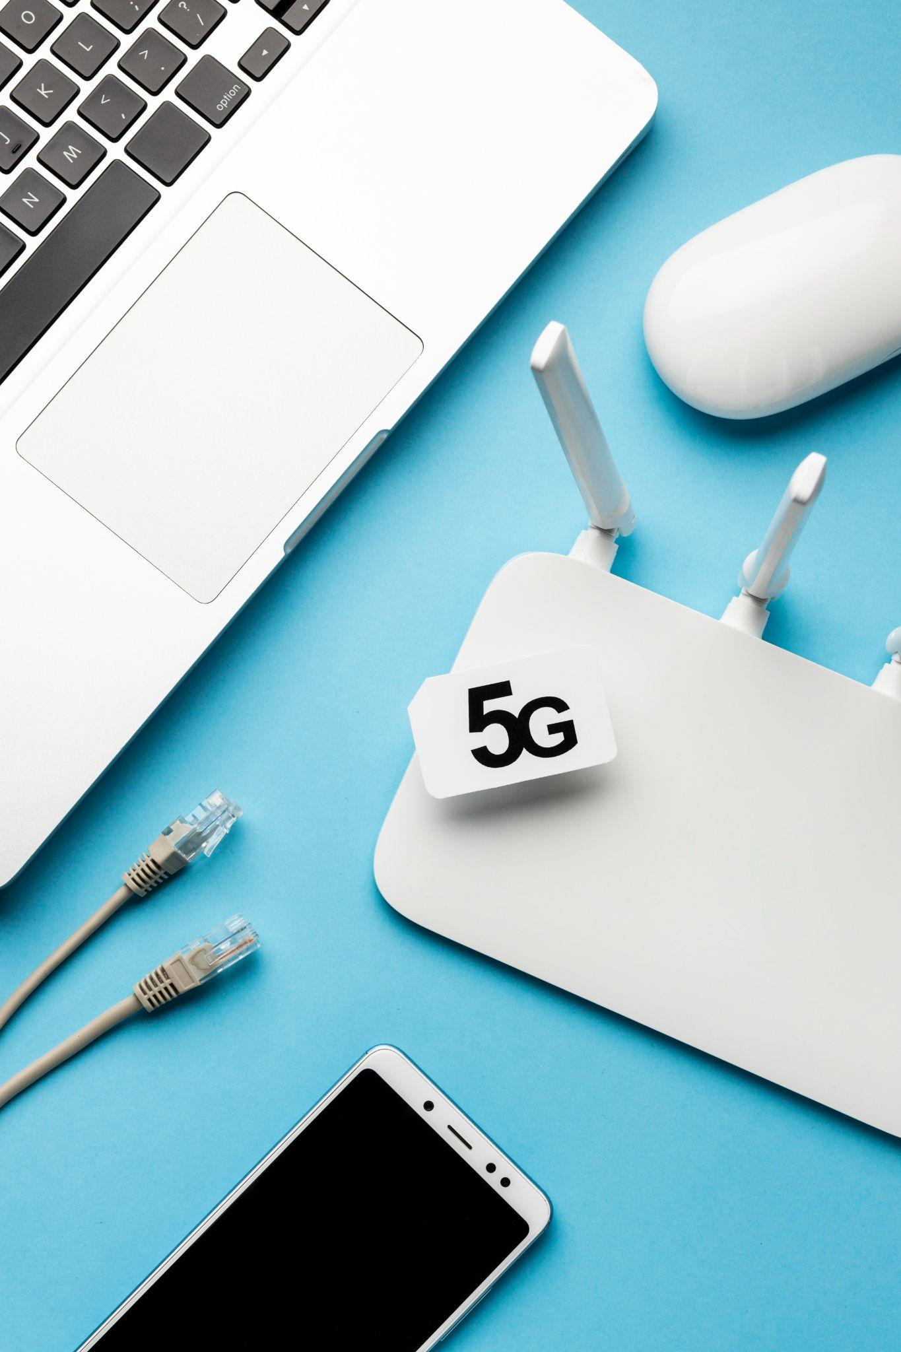
CAPA DE ACCESO
Es el nivel más básico de la red. Es la parte de la red mediante la cual las personas pueden acceder a otros hosts, así como a los archivos y dispositivos compartidos.
Tipos de Acceso:
Local
Remoto

Slide 5
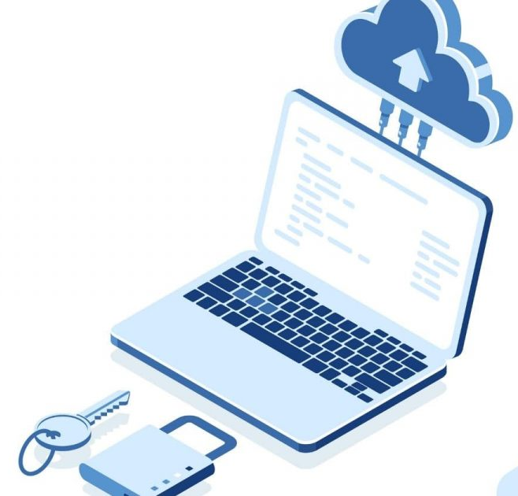
Local
Capacidad de interactuar con un sistema o dispositivo directamente desde el lugar físico donde se encuentra.
Remoto
Implica la capacidad de conectarse y controlar un sistema o dispositivo desde una ubicación distante, a menudo a través de redes como Internet.

Slide 6
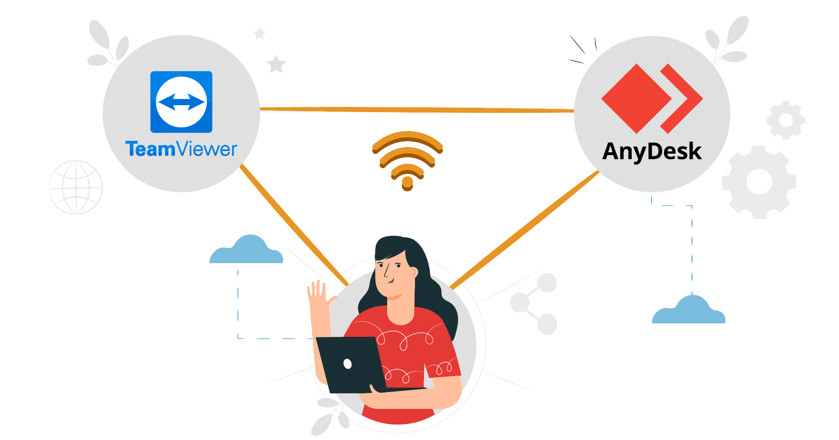
Ejemplos de Herramientas para Acceso Remoto:
SSH (Secure Shell): Utilizado para acceder de forma segura a sistemas remotos a través de una conexión encriptada.
VPN (Virtual Private Network): Crea una conexión segura sobre una red no segura, permitiendo el acceso remoto de manera segura.
Escritorio Remoto (Remote Desktop): Permite ver y controlar la pantalla de otro dispositivo como si estuvieras físicamente presente.
TeamViewer, AnyDesk, y similares: Herramientas de escritorio remoto que facilitan la colaboración y el soporte técnico a distancia.

Slide 7
ELEMENTOS DE LA CAPA DE ACCESO
Esta compuesta por:
❑ Dispositivos Host
❑ Primera línea de dispositivos de red a los que los hosts están conectados.

Slide 8
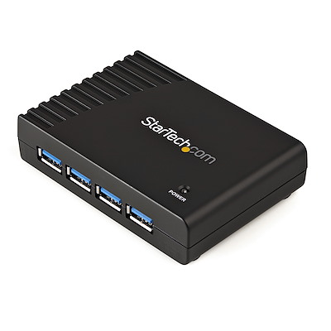
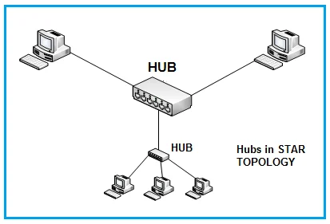
HUB

Slide 9
HUB
También es conocido como concentrador.
Es un tipo de dispositivo de red que se instala en la capa de acceso de una red Ethernet.
Los hubs disponen de varios puertos que se emplean para conectar los hosts a la red.
Se tratan de dispositivos de red simples, que no disponen de la electrónica necesaria para decodificar mensajes intercambiados por los hosts, y que no pueden, por tanto, determinar qué host debe recibir cada mensaje concreto.

Slide 10
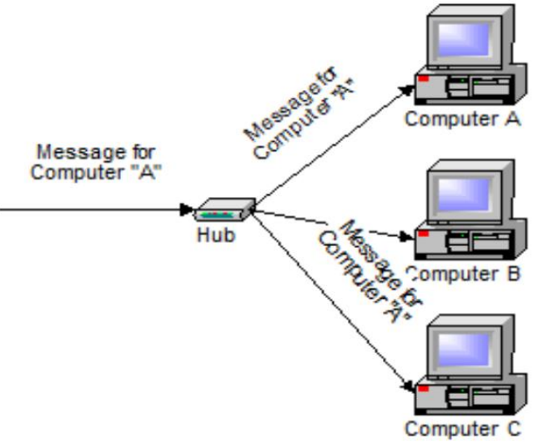
HUB
• Un hub simplemente acepta las señales electrónicas procedentes de un cierto puerto y regenera (o repite) el mismo mensaje para que salga por todos los puertos restantes.
• Aunque todos los host reciban el mensaje, solo aquel al que el mensaje está destinado lo acepta y procesa.

Slide 11
02
Dominio de Colisión (HUB)

Slide 12
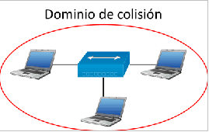
Dominio de Colisión
• Puesto que un hub solo tiene un canal, solo se podrá enviar un mensaje cada vez a través del mismo.
• Si dos o más hosts conectados al hub intentan enviar un mensaje al mismo tiempo, las señales electrónicas que forman los mensajes colisionaron entre sí dentro del canal.
• Dentro de un dominio de colisión, cuando un host recibe un mensaje corrompido, detecta que se ha producido una colisión.
• Cuando esto sucede, cada uno de los hosts emisores espera durante un corto periodo de tiempo y luego trata de volver a enviar, o retransmitir el mensaje.

Slide 13
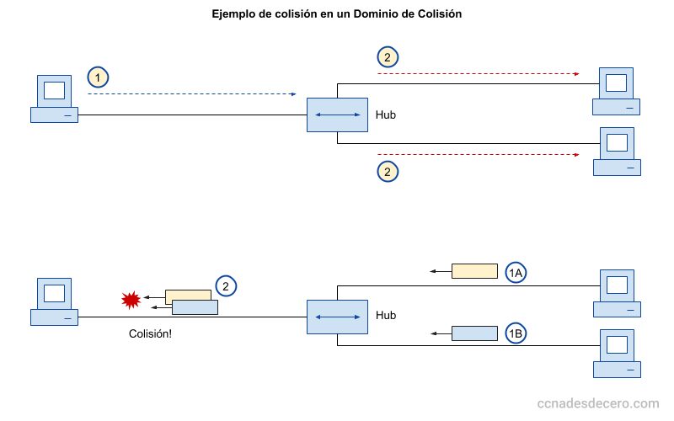

Slide 14
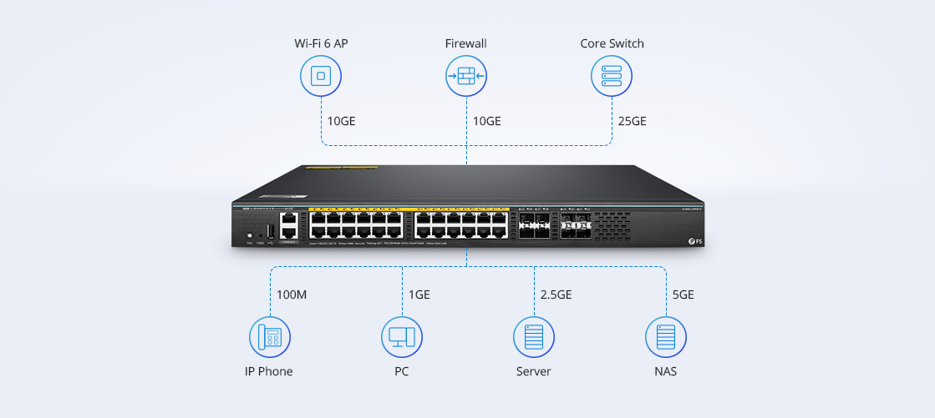
SWITCH

Slide 15
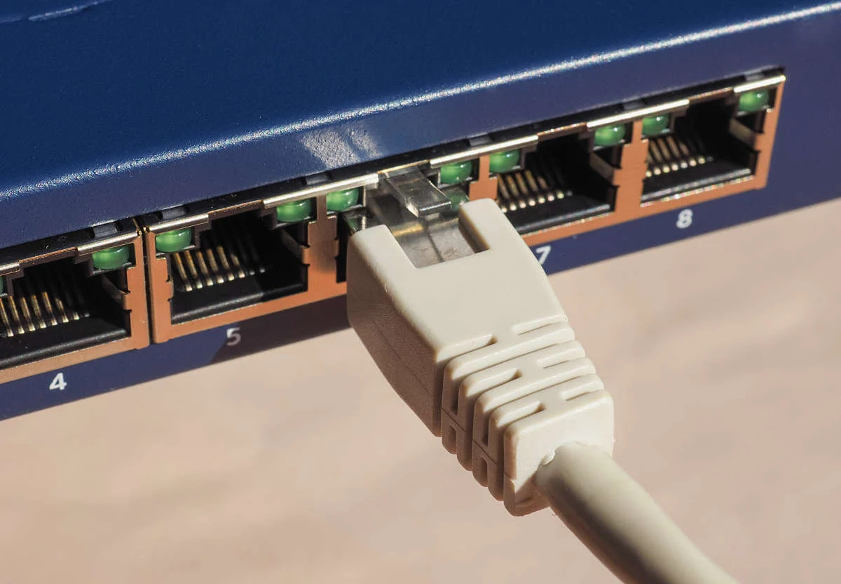
SWITCH
Al igual que un hub, un switch conecta multiples hosts a la red. Pero a diferencia del hub, un switch puede tomar decisiones basándose en la información contenida en la trama Ethernet y puede reenviar el mensaje a cada host específico.
Cuando un host envía un mensaje a otro conectado al mismo switch, el switch acepta y decodificar las tramas (paquetes) para leer la parte del mensaje correspondiente a la dirección física, MAC (Medium Access Control Address).

Slide 16
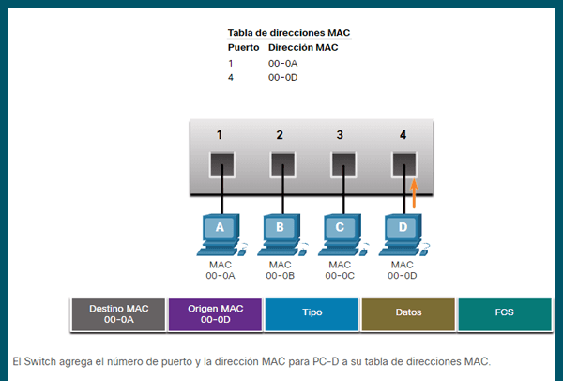
TABLA DE DIRECCIONES MAC
Hay una tabla en el switch, denominada tabla de direcciones MAC, que contiene una lista de todos los puertos activos y las direcciones MAC de los hosts conectados a los mismos.
Cuando dos hosts se intercambian un mensaje, el switch comprueba si la dirección MAC de destino se encuentra.
En caso afirmativo, el switch establece una conexión temporal, denominada "circuito" entre los puertos de origen y de destino.

Slide 17
TABLA DE DIRECCIONES MAC
Si la dirección MAC de destino no esta en la tabla, el switch no dispone de la información necesaria para crear un circuito individual.
Cuando el switch no puede determinar dónde está el host de destino, utiliza un proceso llamado inundación, para reenviar el mensaje a todos los hosts conectados.
Cada host compara la dirección MAC de destino del mensaje con su propia, pero solo el host que tenga la dirección de destino correcta procesa el mensaje y responderá al emisor.

Slide 18
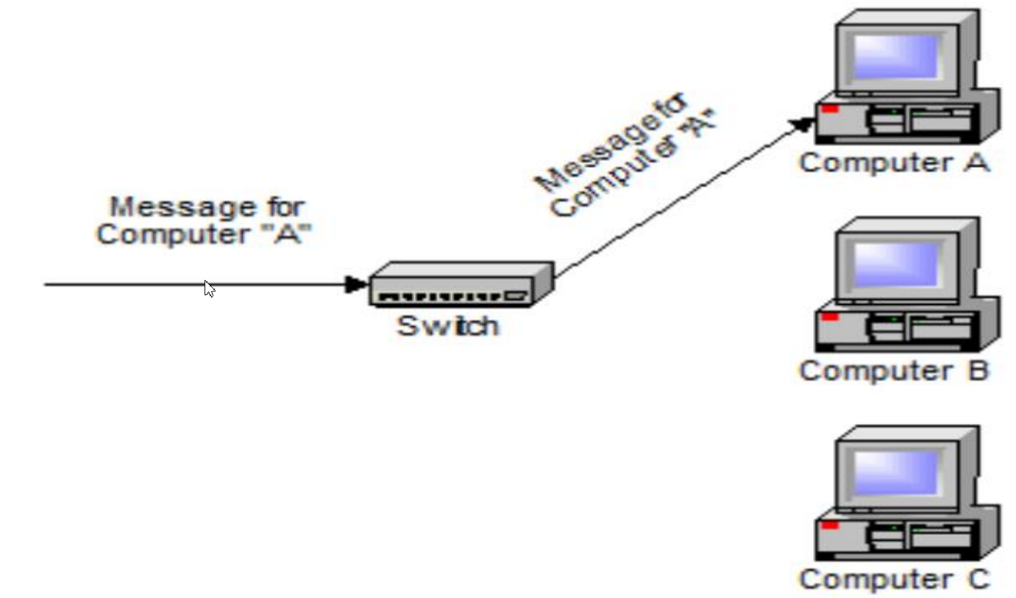
Ejemplo

Slide 19
03
Dominio de Colisión en Switch

Slide 20
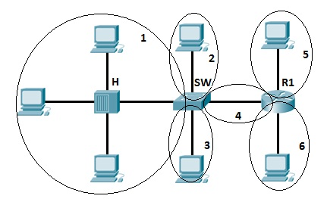
Dominio de Colisión
En ocasiones, es necesario conectar al puerto del switch otro dispositivo de red, como por ejemplo un hub. Al hacer esto, se incrementa el número de hosts que pueden conectarse a la red.
Cuando se conecta un hub, el switch asocia las direcciones MAC de todos los hosts conectados a dicho hub con el puerto del switch al que ese hub corresponde.
Cuando se conecta el hub al puerto del switch, pueden producirse colisiones. Si esto ocurre, el hub reenvía a través de todos sus puertos el mensaje corrompido. El switch recibirá el mensaje, pero a diferencia del hub, no lo reenviara. Como resultado, cada puerto del switch da lugar a un dominio de colisión separado.
La creación de múltiples dominios de colisión es ventajosa porque limita el número de hosts contenido en cada uno de esos dominios.

Slide 21
Patrones de los mensajes
Unicast
Multicast
Broadcast

Slide 22
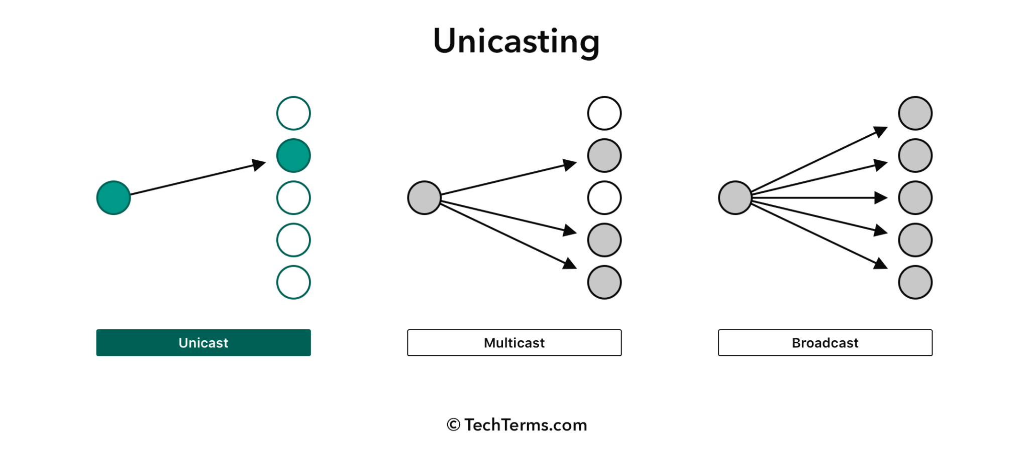
Unicast
• Es un patrón de mensaje uno-a-uno, que hace referencia a que solo hay un destinatario para el mensaje.

Slide 23
Multicast
Patrón de mensajes uno-a-muchos, consiste en la entrega simultánea de un mismo mensaje a un grupo específico de hosts de destino.

Slide 24
Broadcast
• Es un patrón de mensaje uno-a-todos. Si todos los hosts de la red necesitan saber el mensaje al mismo tiempo.

Slide 25
03
Dominio de Broadcast

Slide 26
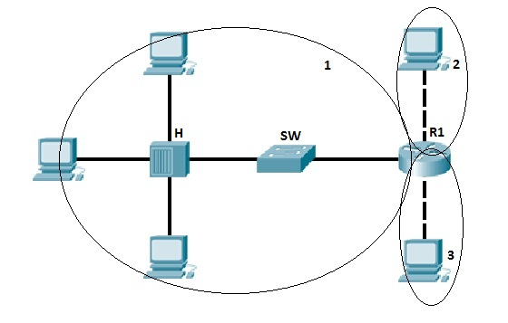
Dominio de Broadcast
• También puede llamarse como dominio de difusión.
Es una separación lógica dentro de la red de ordenadores en la que los mensajes, normalmente paquetes de capa 3 en el modelo OSI, pueden ser difundidos, siempre que cumplan ciertas condiciones para que todos los equipos dentro de ese espacio, definido lógicamente, los puedan recibir. Los equipos que no limitan estos dominios, además de los Hub, son los switches y los bridges equipos con pocos puertos y menor ‘inteligencia’ que los switches.

Slide 27
04
ARP (Address Resolution Protocol)

Slide 28
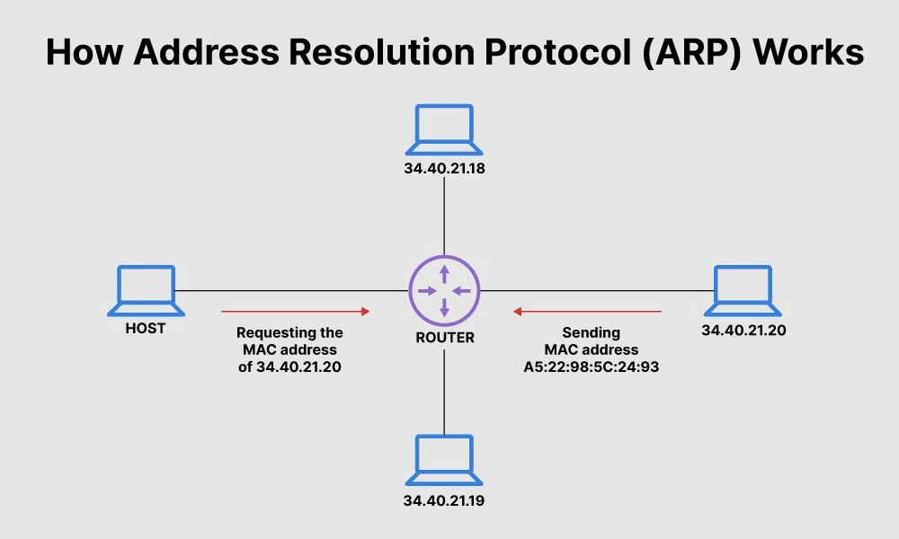
Utiliza un proceso en tres pasos para descubrir y almacenar la dirección MAC de un host de la red local, partiendo de que solo se conoce la dirección IP del host.

Slide 29
Paso 1 (Solicitud ARP)
El host emisor crea y envía una trama cuyo destino es una dirección MAC de broadcast. Dentro de la trama hay un mensaje con la dirección IP del host de destino que se está intentando localizar.

Slide 30
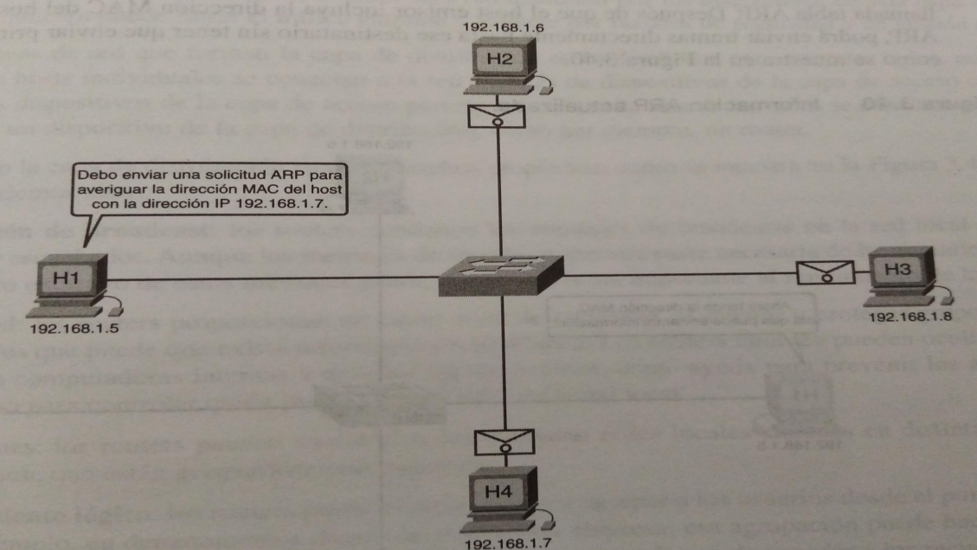

Slide 31
Paso 2 (Respuesta ARP)
Cada host de la red recibe la trama de broadcast y compara la dirección IP contenida en el mensaje con su propia dirección IP que tiene configurada. El host cuya dirección IP coincida enviará su dirección MAC como respuesta al host emisor original.

Slide 32
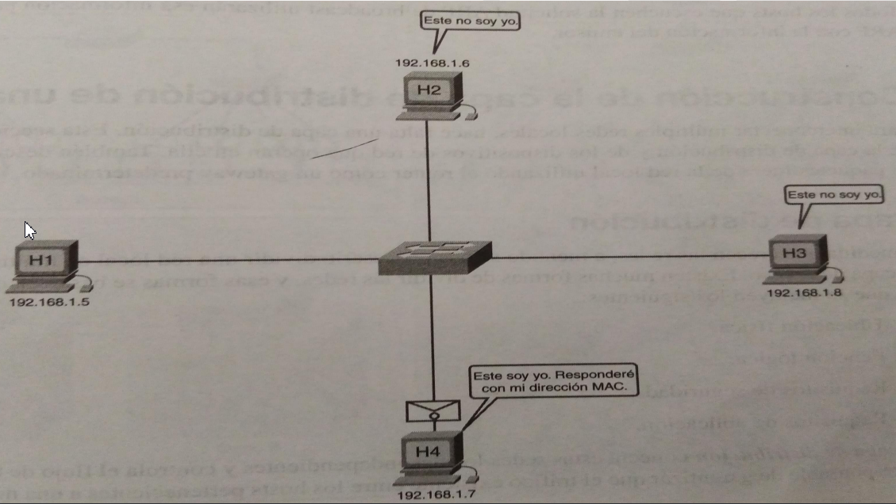

Slide 33
Paso 3 (Información Actualizada ARP)
El host emisor recibe el mensaje y almacena la información de dirección MAC y dirección IP en una tabla llamada ARP. Después de que el host emisor incluya la dirección MAC del host de destino en su tabla ARP, podrá enviar tramas directamente hasta ese destinatario sin tener que enviar primero una solicitud ARP.
TODOS LOS HOSTS QUE ESCUCHEN LA SOLICITUD ARP DE BROADCAST UTILIZARÁN ESA INFORMACIÓN PARA ACTUALIZAR SUS TABLAS ARP CON LA INFORMACIÓN DEL EMISOR

Slide 34
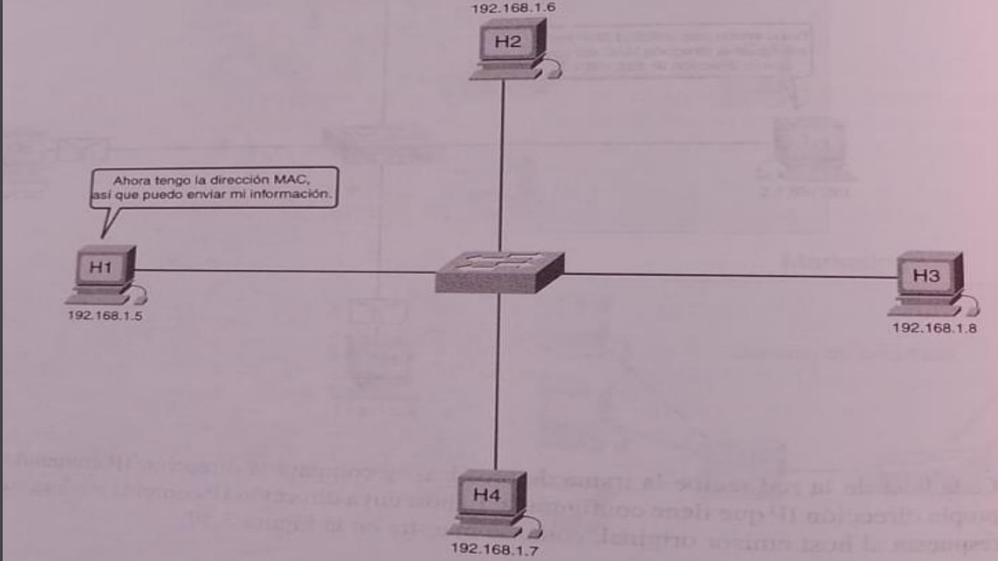

Slide 35
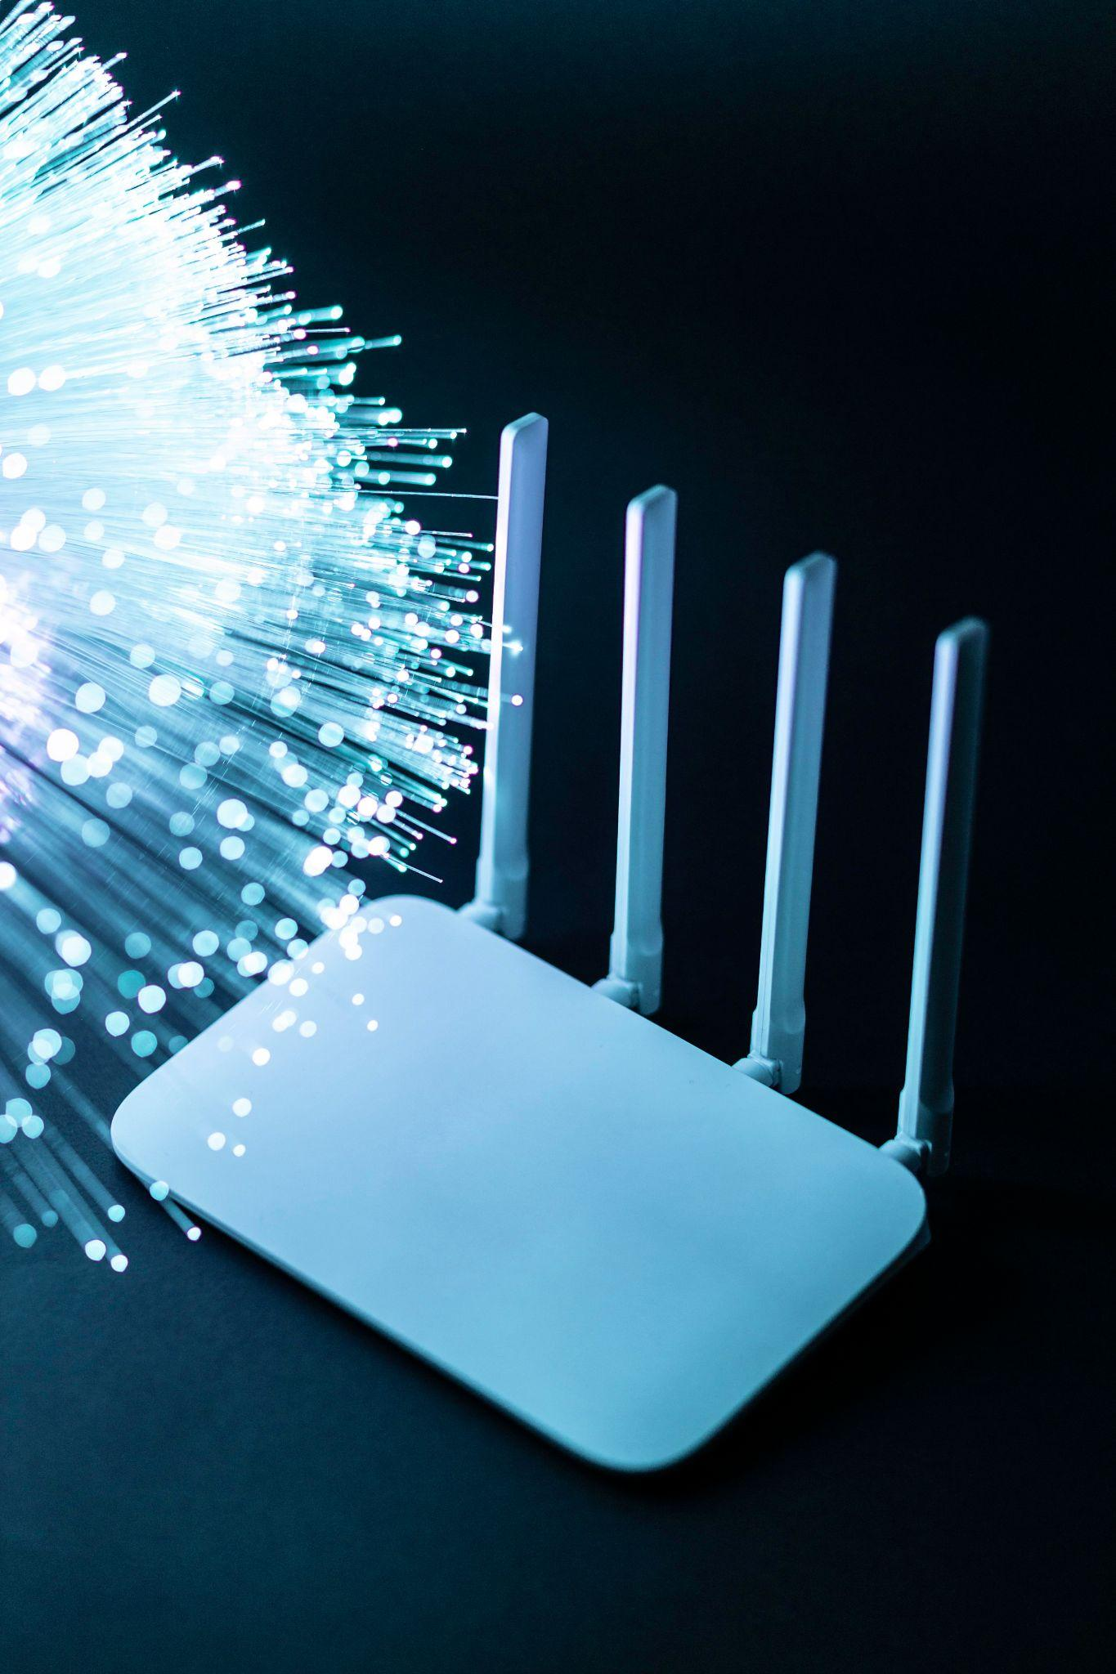
REFERENCIAS
https://spicturess.blogspot.com/2018/11/download-networking-para-el-hogar-y.html
https://blogfactores.wordpress.com/2015/07/08/ccna-dominios-de-colision-y-broadcast/

